Slide 1
Manuál poskytovania zdravotnej starostlivosti utečencom z Ukrajiny v ZSK
PhDr. Silvia Pekarčíková, MPH, MHA
Riaditeľka OZ ZSK

Slide 2
Odbor zdravotníctva ŽSK po dohode s lekármi, ktorí boli prítomní na webinári 9.3.2022 o 18:00 hod. na tému Koordinácia a spolupráca pri zabezpečovaní zdravotnej starostlivosti občanom Ukrajiny s ohľadom na personálne kapacity, dostupnosť a kvalitu poskytovanej zdravotnej starostlivosti sme spoločne schválili postup pri zabezpečení zdravotnej starostlivosti pre ukrajinských utečencov.
Vojnový konflikt na Ukrajine – zabezpečenie zdravotnej starostlivosti
Žilinský samosprávny kraj, odbor zdravotníctva navrhuje riešiť poskytovanie neodkladnej zdravotnej starostlivosti a starostlivosti o pacientov s chronickými ochoreniami pre obyvateľov Ukrajiny v súvislosti s vojenským konfliktom nasledovne:
Systém poskytovania zdravotnej starostlivosti riešiť prostredníctvom PZS
Všeobecný lekár pre dospelých(ďalej aj VLD)/Všeobecný lekár pre deti a dorast (ďalej aj VLDD) podľa
regionálnej príslušnosti (miesta ubytovania občana Ukrajiny)
Spolupráca s ambulanciami VLD/VLDD pri ústavných zdravotníckych zariadeniach ŽSK.
Veľkokapacitné miesta/centra pre utečencov – objekty s viac ako 50 utečencov – prostredníctvom
„lietajúcich“ lekárov a sestier – koordinuje ŽSK OZ

Slide 3





Spracovaný manuál pri poskytovaní zdravotnej starostlivosti
Príchod klienta do centra:
Overiť zdravotný stav (očkovanie, testovanie, akútne/chronické zdravotné ťažkosti)
V prípade zhoršenia zdravotného stavu nasledovný postup:
v čase 7:00 – 15:30 kontaktovať call centrum Odboru zdravotníctva ŽSK na tel. číslach 0915 396 428, 0918 829 989, 0907 977 393
v čase 16:00 – 22:00 kontaktovať Ambulantnú pohotovostnú službu podľa miestnej príslušnosti (viď. mapa – príloha číslo 4)
po 22:00 v nevyhnutnom prípade urgentný príjem ústavného ZZ (viď. mapa – príloha číslo 5)
pri akútnom stave volať 112
Testovanie odporúčame samotestami. V prípade pozitivity osoby izolovať vo vyhradených miestach a nahlásiť na RÚVZ.
V prípade záujmu o Očkovanie kontaktovať odbor zdravotníctva ŽSK - 0915 396 428, 0918 829 989, 0907 977 393
Podávanie liekov:
v prípade potreby liekov neviazaných na lekársky predpis konzultovať so zdravotníkom v centre/call centrum ŽSK 0907 977 393
2. pri liekoch na predpis kontaktovať call centrum Odboru zdravotníctva ŽSK 0915 396 428, 0918 829 989, 0907 977 393
V prípade akéhokoľvek vážnejšieho problému kontaktovať call centrum Odboru zdravotníctva ŽSK
0915 396 428, 0918 829 98, 0907 977 393

Slide 4
Na Okresné úrady bude distribuovaný manuál, ako postupovať pri poskytovaní zdravotnej starostlivosti v prípade ukrajinských utečencov v centrách.
Ukrajinskí občania ubytovaní samostatne mimo Centier budú ošetrení podľa zdravotného obvodu na základe adresy ubytovania.
V prípade utečeneckých táborov a centier kontaktovať Call centrum Odboru zdravotníctva ŽSK, kde bude riešený manažment poskytovania zdravotnej starostlivosti prostredníctvom tzv. lietajúcich lekárov, ktorí poskytnú zdravotnú starostlivosť priamo v centrách. Pri poskytovaný zdrav. starostlivosti v centrách bude lekárom vytvorený zdravotný záznam, ktorého originál bude uchovaný na Odbore zdravotníctva ŽSK, kópia bude odovzdaná pacientovi.
V prípade úmrtia v nemocnici/ ambulancii:
- oznámenie príbuzným
ak je zomrelý bez rodiny- oznámenie miestne príslušnej obci/ mestu
Recept na lieky- len papierová podoba

Slide 5
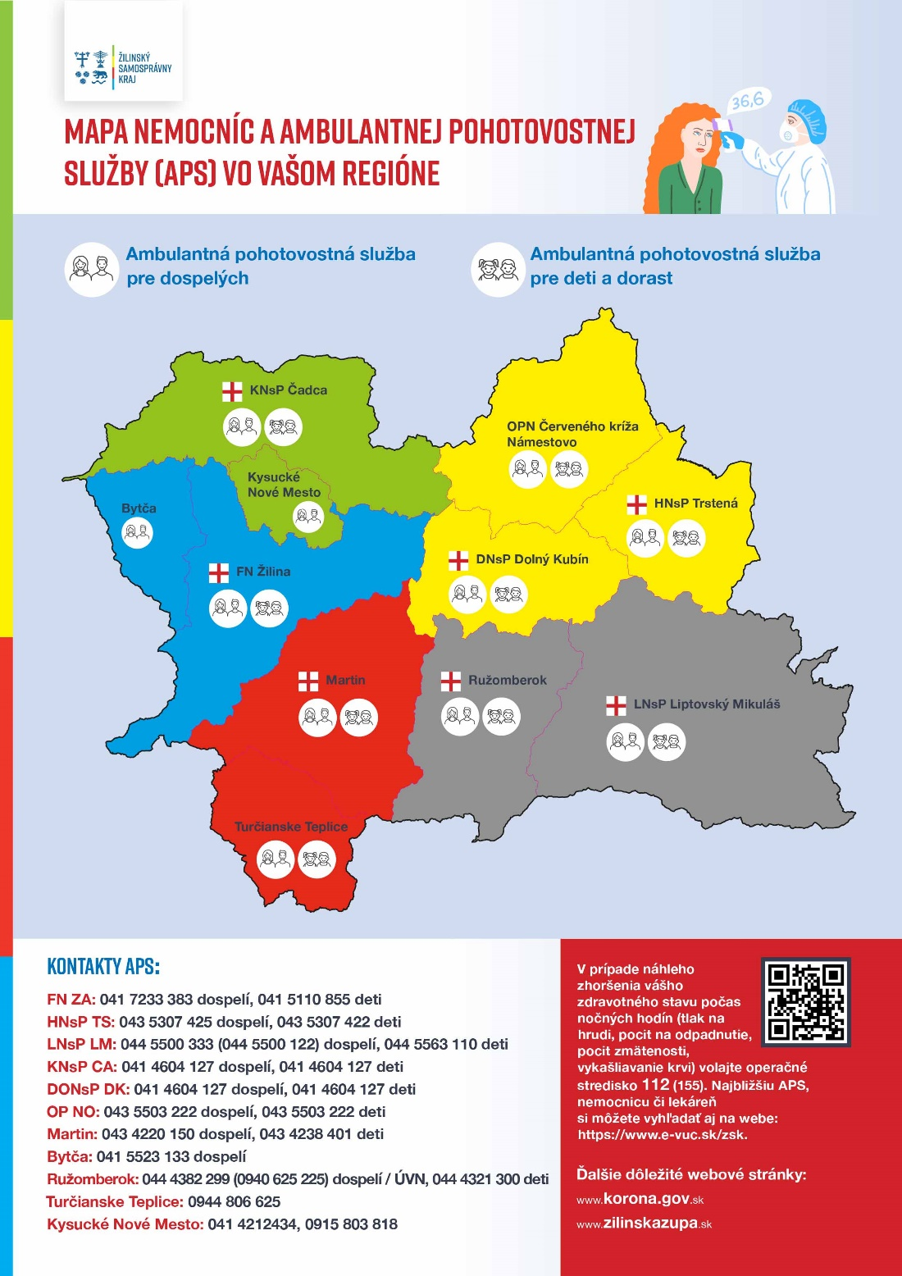

Slide 6
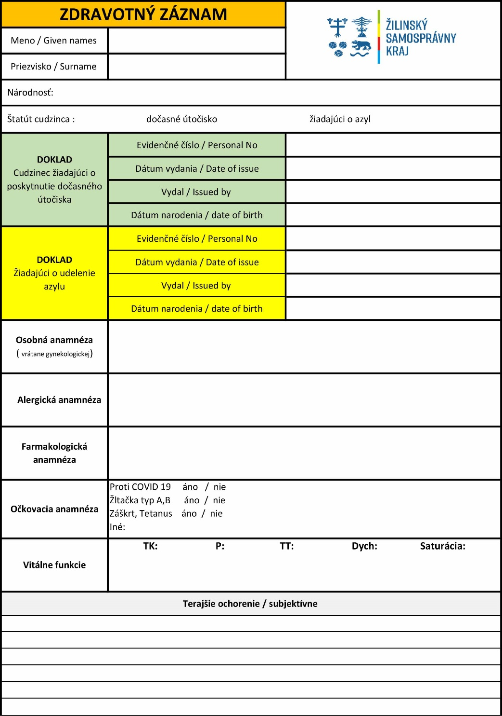
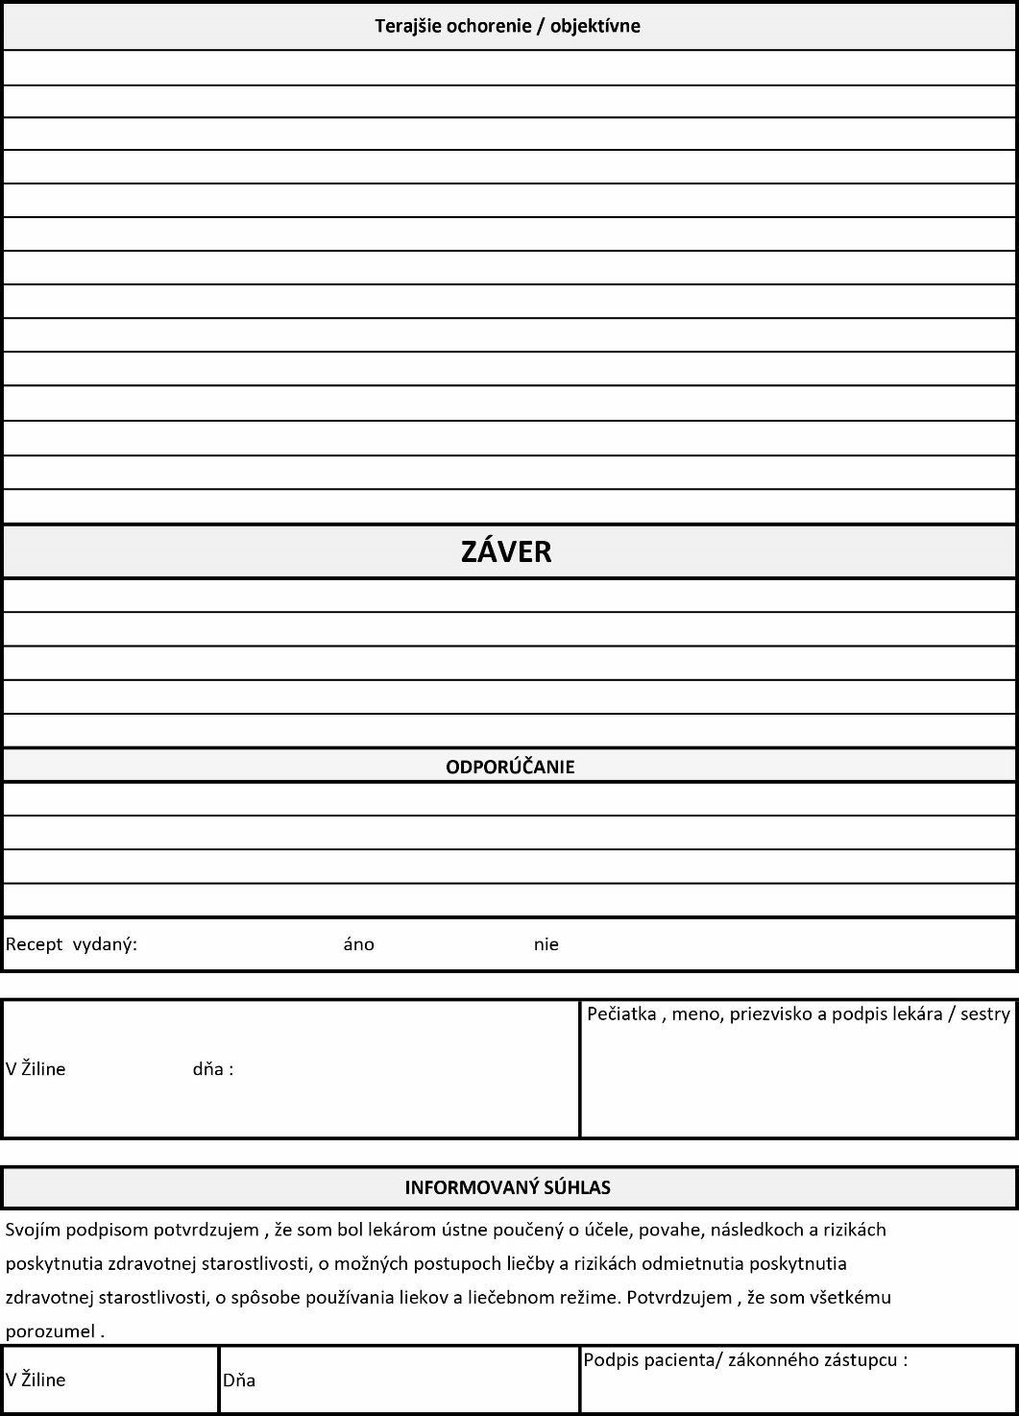
Vzor zdravotného záznamu

Slide 7
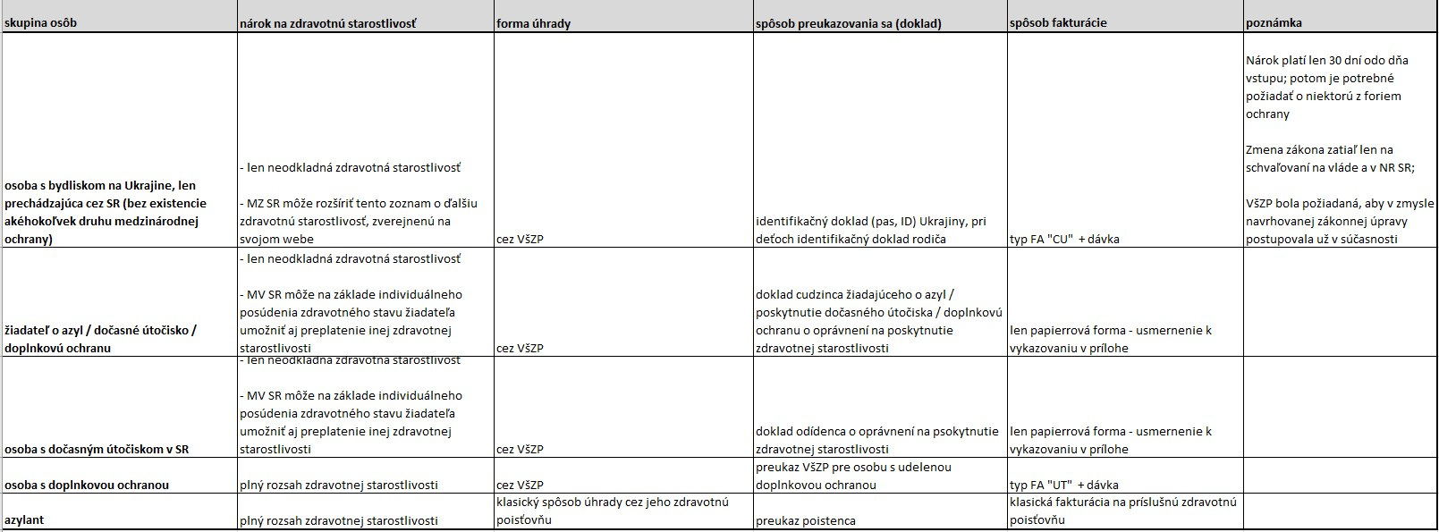
Štatút UA občanov

Slide 8
Spôsob vykazovania
Utečenec z UA v prípade, že Slovensko bude pre nich len trazitujúcou krajinou
Ambulantná a ústavná zdravotná starostlivosť
PZS mu poskytne LEN akútnu a neodkladnú ZS
Utečenec z UA sa preukazuje pasom, pripadne iným identifikačným dokladom
PZS vykáže poskytnutú ZS ( výkony) v dávke podľa MU UDZS 5/4/2015 https://www.udzs-sk.sk/documents/14214/113202/MU+5-4-2015_web.pdf
Charakter dávky „I“
Dávku na konci mesiaca pripojí k faktúre typu „CU“ cudzinci, ktorú aj v texte označí ako Utečenec z UA ( dôvod, rozčlenenie faktúr typu CU)
Fa za utečencov UA musí byť samostatná
K faktúre je povinná príloha scan prípade fotokópia identifikačného dokladu na základe ktorého bol pacient ošetrený.
V prípade ošetrenia dieťaťa bez dokladov sa zdravotná starostlivosť vykazuje na doklad totožnosti rodiča alebo iného zákonného zástupcu
Lekárenská zdravotná starostlivosť
Lekársky predpis MUSÍ byť papierový, na rubovej strane označenie „UA TRANZIT“
Neuplatňujú sa preskripčné ani indikačné obmedzenia a to ani pri preskripcii ani pri dispenzácii
Výška úhrady v zmysle Zoznamu kategorizovaných liekov, zdravotníckych pomôcok a dietetických potravín
Lekáreň vytvára Dispenzačný záznam so štátom poistenca UA ( plní sa IDČ, pohlavie a štát UA) – technická pripravenosť eRp je v procese realizácie
Lekáreň tiež vystavuje typ FA „CU“
K faktúre je povinná príloha scan prípade fotokópia identifikačného dokladu na základe ktorého bol vydaný liek.

Slide 9
Spôsob vykazovania
Odídenec s dočasným útočiskom + žiadateľ o azyl
Ambulantná a ústavná zdravotná starostlivosť
PZS mu poskytne LEN akútnu a neodkladnú ZS
Preukazuje sa dokladom, ktorý mu vydalo MV SR – Migračný úrad (v prípade, že MV SR ešte nevydalo doklad, tento pacient sa môže preukázať aj iným dokladom totožnosti kde je vidieť celé
meno aj dátum narodenia osoby.)
PZS vykáže poskytnutú ZS v tabuľkovej forme ( prípadne vytlačená dávka z IS) a zašle do VšZP na revíznu a kontrolnú činnosť
K faktúre je povinná príloha scan prípade fotokópia identifikačného dokladu ak už budú disponovať dokladom vydaným MÚ MV SR, tak fotokópiu dokladu, lekárska správa, žiadanky na vyšetrenie...
Fakturácia na MV SR, zasiela sa do VšZP a.s.
Úhradu realizuje priamo MV SR poskytovateľovi ZS
Poskytovateľ zdravotnej starostlivosti vystaví faktúru na fakturačnú adresu: Ministerstvo vnútra SR, Centrum podpory, Pribinova 2, 812 72 Bratislava. IČO: 00151866, DIČ: 2020571520.
Poskytovateľ zdravotnej starostlivosti zasiela faktúru spolu s prílohami na adresu: Všeobecná zdravotná poisťovňa, a.s., generálne riaditeľstvo, Panónska cesta 2, 851 04 Bratislava.
Lekárenská zdravotná starostlivosť
PZS mu poskytne LEN akútnu a neodkladnú ZS
Preukazuje sa dokladom, ktorý mu vydalo MV SR – Migračný úrad (v prípade, že MV SR ešte nevydalo doklad, tento pacient sa môže preukázať aj iným dokladom totožnosti.)
Pri poskytnutí lekárenskej ZS sa využije papierová forma Rp a tento bude priložený k faktúre za poskytnutú lekárenskú zdravotnú starostlivosť, ktorá je tiež LEN v papierovej forme
K faktúre je povinná príloha scan prípade fotokópia identifikačného dokladu ak už budú disponovať dokladom vydaným MÚ MV SR, tak fotokópiu dokladu
Dispenzačný záznam sa nerealizuje
Výška úhrady za lieky, zdravotnícke pomôcky a dietetické potraviny = plná cena v zmysle Zoznamu kategorizovaných liekov, zdravotníckych pomôcok a dietetických potravín
Predpis MUSÍ byť papierový, na rubovej strane označenie „UA DOČAS / AZYL“
Fakturácia na MV SR, zasiela sa do VšZP a.s.
Poskytovateľ lekárenskej starostlivosti vystaví faktúru na fakturačnú adresu: Ministerstvo vnútra SR, Centrum podpory, Pribinova 2, 812 72 Bratislava. IČO: 00151866, DIČ: 2020571520.
Poskytovateľ lekárenskej starostlivosti zasiela faktúru spolu s prílohami na adresu: Všeobecná zdravotná poisťovňa, a.s., generálne riaditeľstvo, Panónska cesta 2, 851 04 Bratislava.
Prílohou FA sú originály lekárskych predpisov alebo poukazov s vyznačením úhrady zdravotnej poisťovne a pacienta.

Slide 10
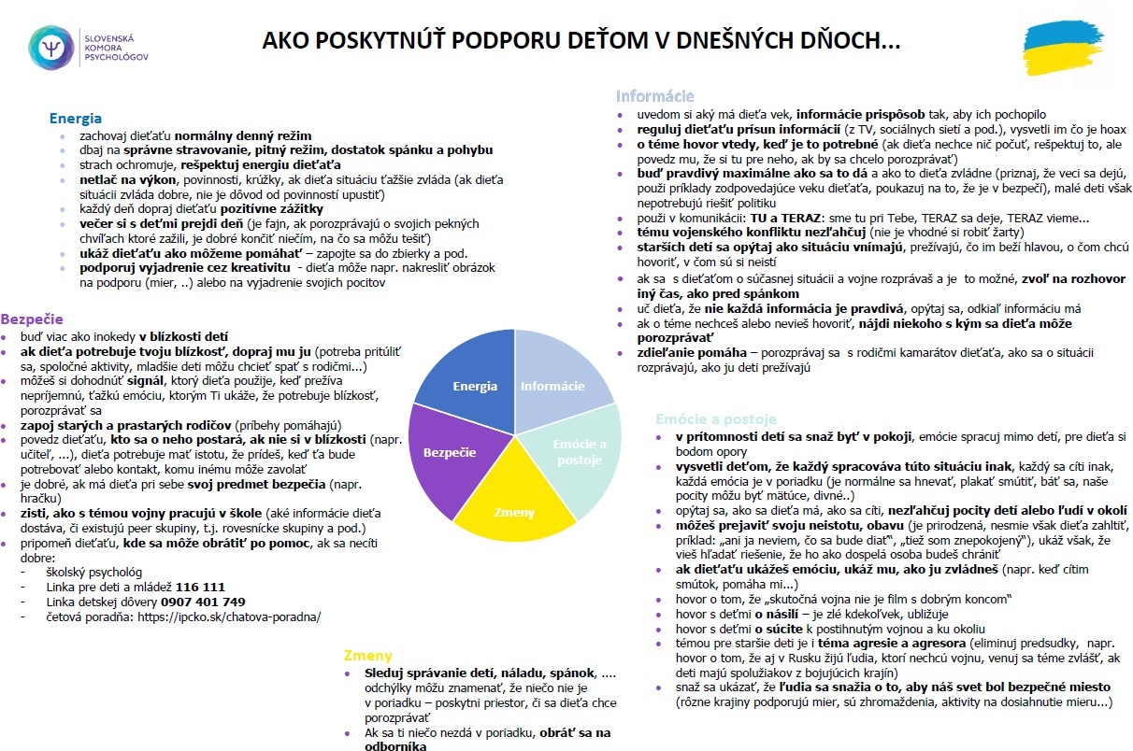
Ďalšie dôležité informácie a kontakty

Slide 11
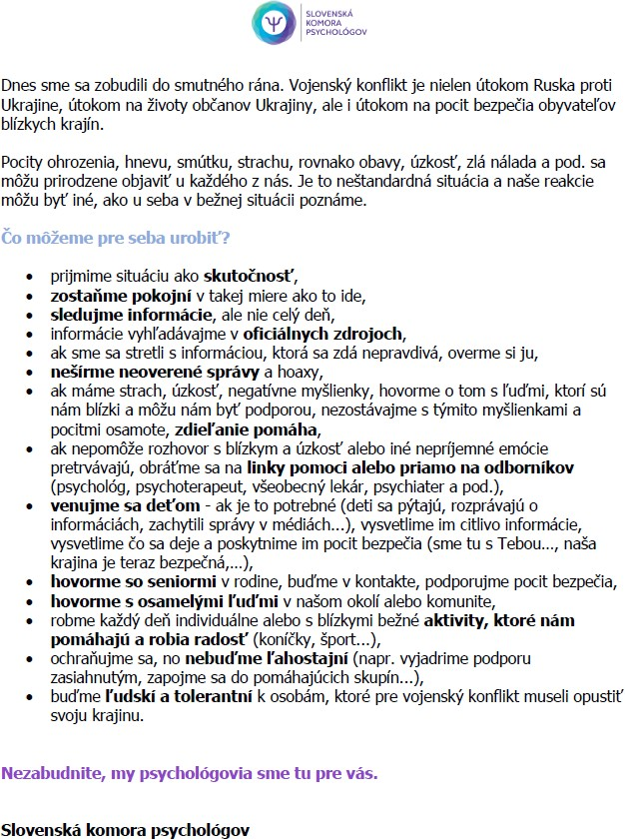

Slide 12
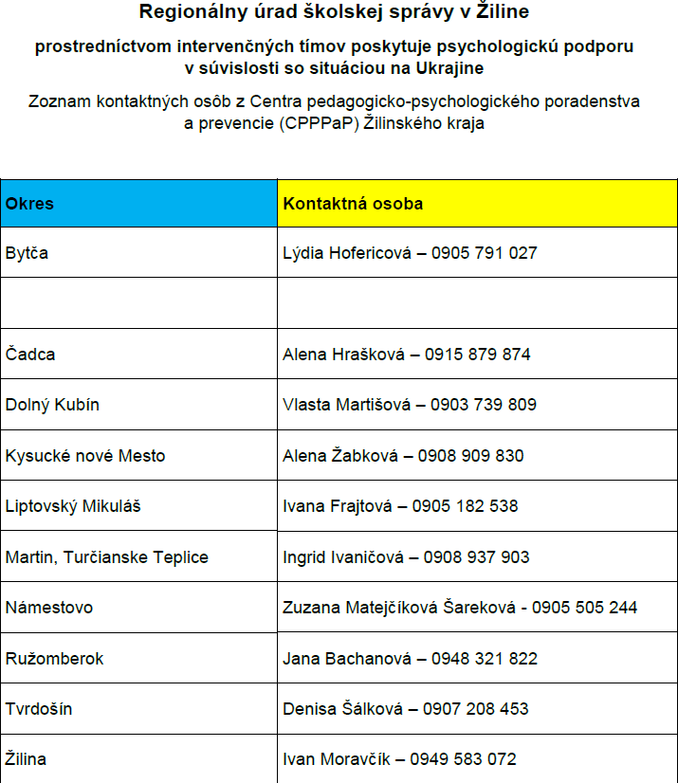

Slide 13
Úrad práce, sociálnych vecí a rodiny
V prípade otázok, alebo koordinácie podania žiadostí, môžete kontaktovať na našom úrade (ŽILINA):
JUDr. Katarína Závodská Chalmovská – úrad PSVaR : 041/2440 300, katarina.zavodskachalmovska@upsvr.gov.sk - odbor sociálnych vecí a rodiny, mob: 0905 891 483
Mgr. Lenka Milová – pracovisko Žilina: 041/2440 330, lenka.milova@upsvr.gov.sk - vedúca oddelenia hmotnej núdze
Mgr. Emil Rafaj – pracovisko Žilina: 041/2440 210, emil.rafaj@upsvr.gov.sk – oddelenie služieb pre občana ( aj pre otázky pracovných možností)
SPODaSK – pohotovostný mobil: 0905 033 637 – služba zabezpečená 24 hodín denne
Mgr. Anna Podpleská – pracovisko KNM: 041/2446 100, anna.podpleska@upsvr.gov.sk – Kysucké Nové Mesto
Mgr. Adriana Marmanová – pracovisko Bytča: 041/2447 100, adriana.marmanova@upsvr.gov.sk – Bytča
Kontakty v rámci kraja:
Dolný Kubín:
Vedúca OSO: PhDr. Jolana Gočalová, 043/2444310, 0918806424, jolana.gocalova@upsvr.gov.sk
Riaditeľka odboru SVaR: PhDr. Zuzana Notová, 043/2444500, 0918905554, zuzana.notova@upsvr.gov.sk
Doplnené kontakty
Námestovo:
Ing. Katarína Sivoňová – vedúca HN,NV a ŠSD, katarina.sivonova@upsvr.gov.sk, 043 24 45 510
Ing. Nina Kubíková - poverená zastupovaním OSP, nina.kubikova@upsvr.gov.sk, 043 24 45 311
Liptovský Mikuláš:
Mgr. Lukáš Michalec - +421442440500, +421905255960 lukas.michalec@upsvr.gov.sk
Martin:
Ing. Ivana Štrbíková, vedúca OSO, 043/2440 510, 0915 833 310, Ivana.Strbikova@upsvr.gov.sk
PhDr. Anton Pavlásek, vedúci OHNNVŠSD, 043/2441 550, 0915 833 304, Anton.pavlasek@upsvr.gov.sk
Čadca:
PhDr. Monika Halvoníková, vedúca oddelenia SPODaSK 0915 810 475, 041/2449 829
Pohotovostná linka 0905 872 681
Ing. Terézia Mikulová, vedúca oddelenia HN, NV, ŠSD 0905 872 690, 041/2448 826
Ing. Jana Jarošová, vedúca OSO 041/2448 854
Ružomberok:
Mgr. Janka Babálová
Telefón: 044/2443316
E-mail: janka.babalová@upsvr.gov.sk

Slide 14
Špecifiká evidovania žiadateľa o dočasné útočisko
Uznesením č. 144 z 28.2.2022 vláda SR schválila návrh na vyhlásenie poskytovania dočasného útočiska podľa § 29 ods. 2 zákona zákon o azyle štátnym občanom Ukrajiny a ich rodinným príslušníkom v súvislosti s ozbrojeným konfliktom na Ukrajine, ktorý spôsobil hromadný prílev cudzincov na územie Slovenskej republiky.
Za rodinného príslušníka štátneho občana Ukrajiny sa považuje:
1. manžel štátneho občana Ukrajiny,
2. maloleté dieťa štátneho občana Ukrajiny alebo maloleté dieťa manžela štátneho občana Ukrajiny,
3. rodič maloletého dieťaťa, ktoré je štátnym občanom Ukrajiny
Začiatok poskytovania dočasného útočiska je deň 1.3.2022.
Poskytovanie dočasné útočisko je do 31.12.2022.
Predmetné potvrdenia pre štátnych príslušníkov Ukrajiny, ktorým sa poskytlo dočasné útočisko budú vydávať miestne príslušné Oddelenia cudzineckej polície Policajného zboru Úradu hraničnej a cudzineckej polície Prezídia PZ. V zmysle zákona o azyle sa im vydá doklad o tolerovanom pobyte na území Slovenskej republiky s označením „ODÍDENEC“.
V rámci Riaditeľstva hraničnej a cudzineckej polície Banská Bystrica sú príslušné na prijatie vyhlásení o žiadosti o dočasné útočisko nasledovné útvary:
Oddelenie cudzineckej polície PZ Ružomberok, Námestie Andreja Hlinku 74, 034 01 Ružomberok
Oddelenie cudzineckej polície PZ Banská Bystrica, Sládkovičova 25, 974 05 Banská Bystrica
Oddelenie cudzineckej polície PZ Rimavská Sobota, Hviezdoslavova 35, 979 01 Rimavská Sobota
Oddelenie cudzineckej polície PZ Trenčín, Jilemnického 2, 911 01 Trenčín
Oddelenie cudzineckej polície PZ Žilina, Janka Kráľa 4, 010 40 Žilina.
Vyššie uvedené policajné útvary prijímajú predmetné žiadosti o dočasné útočisko v nepretržitom režime 24/7.
V prípadoch, ak budú cudzinci žiadajúci o poskytnutie dočasného útočiska vedieť hodnoverným spôsobom preukázať svoju totožnosť a štátnu príslušnosť Ukrajiny, bude im vydaný doklad o tolerovanom pobyte na území Slovenskej republiky s označením „ODÍDENEC“. (totožnosť možno hodnoverne preukázať napr. cestovným pasom, IDK s fotografiou, vodičským preukazom s fotografiou spoločne s rodným listom a pod.)
V prípade, že štátny príslušník Ukrajiny nedokáže preukázať svoju totožnosť, neznamená to, že nebude prijaté vyhlásenie o žiadosti o dočasné útočisko, avšak treba počítať s predĺžením doby potrebnej na zaevidovanie štátnych príslušníkov Ukrajiny do príslušných informačných systémov Policajného zboru SR.
Platnosť dokladu bude obmedzená na čas, na ktorý bolo vyhlásené poskytovanie dočasného útočiska. V súlade s uznesením vlády SR č. 144/2022 je to do 31.12.2022. Samozrejme, ak budú pretrvávať dôvody na poskytovanie dočasného útočiska, vláda môže jeho poskytovanie predĺžiť.
V zmysle zákona o azyle sa poskytovanie dočasného útočiska nebude týkať osôb, ktoré majú na území Slovenskej republiky už udelený trvalý pobyt alebo prechodný pobyt, u osôb, ktorým Slovenská republika udelila azyl alebo poskytla doplnkovú ochranu a nebude sa vzťahovať ani na tých, ktorí sú žiadateľmi o udelenie azylu.
Ak sa žiadosti cudzinca o poskytnutie dočasného útočiska vyhovie, rozhodnutie sa nevydáva a cudzincovi sa vydá len potvrdenie o tolerovanom pobyte na území Slovenskej republiky s označením „ODÍDENEC“.
Ako prílohu tohto listu prikladáme vzory „vyhlásenia cudzinca“ k žiadosti o poskytnutie dočasného útočiska v slovnensko-ukrajinskej a aj anglickej mutácii.

Slide 15
